Slide 1
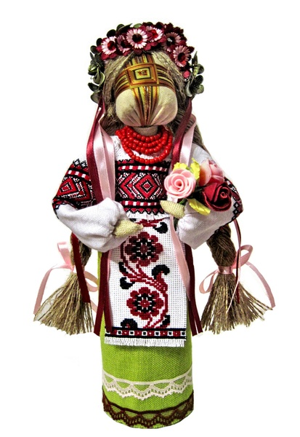
Об’єкт проєктної діяльності 1: Лялька-мотанка (Дзвіночок). Вибір та обґрунтування теми проєкту. Планування роботи з виконання проєкту. Проєктування ляльки-мотанки методом біоніки. (ГР1)

Slide 2

Сьогодні
08.09.2026
Перевірка раніше набутих знань
Що характерне для ляльки- мотанки?
Які типи ляльки –мотанки ти запам’ятав ?
Які матеріали викиристовували для ляльки-мотанки?
Назви види графічних зображень?

Slide 3

Сьогодні
08.09.2026
Вправа «Мікрофон»
Які види оздоблення виробів тобі відомі?
Яке оздоблення ми можемо використатити для ляльки-мотанки?

Slide 4

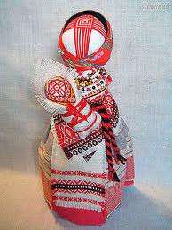
«Мотанка»
Лялька-мотанка відома з незапам’ятних часів і була оберегом в українській родині. Головне призначення ляльки – берегти душу свого власника від зла й нечистих помислів. Це могутній магічний талісман та символ зв’язку між поколіннями.
В давнину такі ляльки використовувалися як ритуальні, обрядові, а потім колекційні.

Slide 5
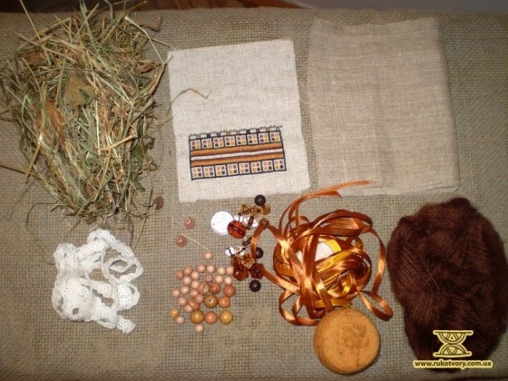
Для виготовлення ляльки-мотанки використовують натуральні матеріали: бавовну, льон, вовну, дерево, бісер, збір трав тощо. Потужну захисну силу мають ляльки, виготовлені з натурального конопляного полотна – це універсальний родинний оберіг від нещастя і хвороб. Спосіб простий - перекручування й перев'язування тканини. Прикрашали мотанку народними орнаментами та вишивкою.

Slide 6
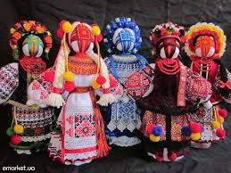
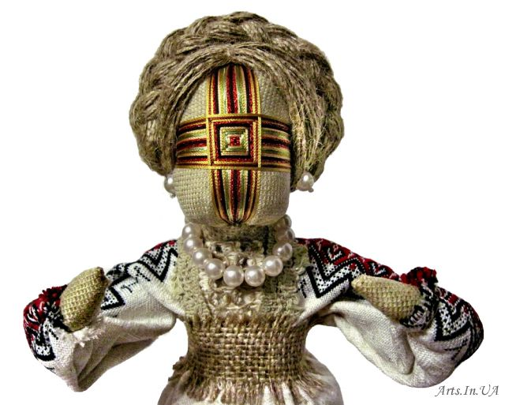
Оздоблювали ляльку-мотанку вишивкою.
Велику силу має вишивка, особливо якщо це вишивка старовинна, вона несе енергію багатьох поколінь
Прикрашали голову ляльки яскравим вінком з квітів, головним убором, стрічками.

Slide 7
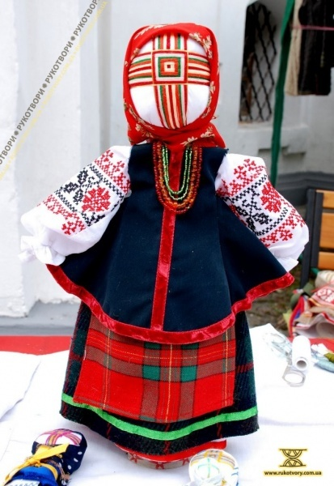
Зазвичай ляльку вдягали у світлу сорочку, нижню спідничку та запаску. Усі елементи одягу є оберегами: спідниця символізує землю, сорочка – позначає три часи: минулий, теперішній і майбутній.
Важливими атрибутами є вишиванка та намисто, які уособлюють достаток. Також має бути головний убір – очіпок, стрічка чи хустка, що символізує зв'язок з небом.

Slide 8
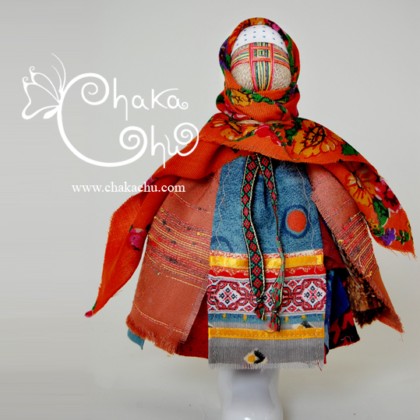
Баба - берегиня
Баба-берегиня допомагала оберігати достаток сім'ї. У середину ляльки вкладали монети, зерно, вовну для збереження домашнього тепла, отримання хорошої вовни овець та грошового достатку.

Slide 9
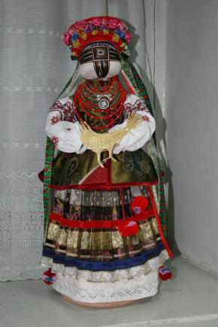
Лялька - наречена
Лялька-наречена захищала дівчат від пристріту (переляку) і підтримувала їх. Цю ляльку багато одягали і прикрашали, так як вона символізувала придане нареченої і привертала багатого нареченого.

Slide 10
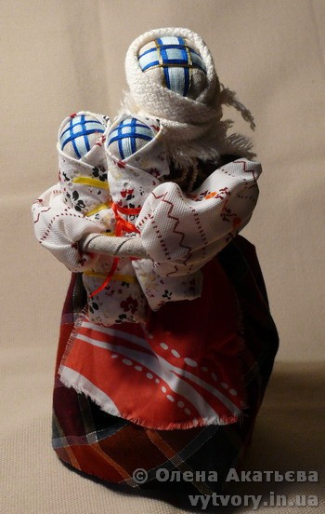
Мотанка - матуся
Мотанка - матуся – одна з найдобріших і найулюбленіших майстринями ляльок. Вона символізує головне призначення жінки - дати життя новій людині, піклуватися, захищати та оберігати малюка все своє життя.

Slide 11
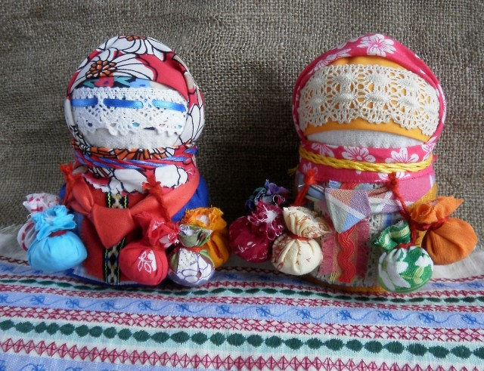
Трав’яниця
Ця лялька подібна до сучасної аромотерапії: у спідничку клали запашну траву на свій смак або за потребою і пристосовували біля ліжка, аби вдихати запах зілля.

Slide 12
ПРАКТИЧНА РОБОТА
Послідовність виконання ляльки мотанки та її оздоблення.

Slide 13
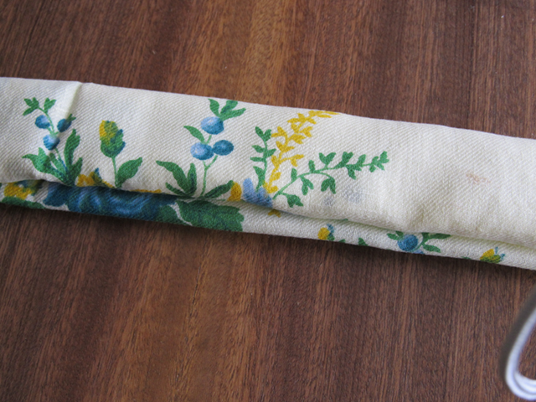

Slide 14
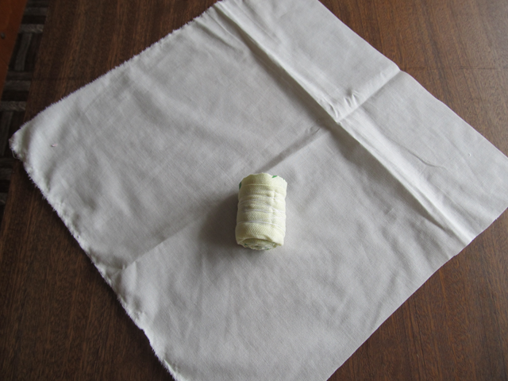

Slide 15
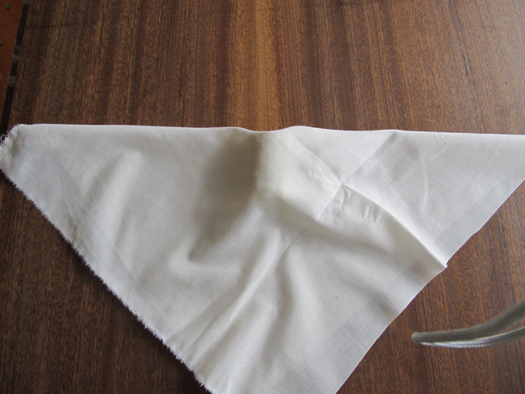

Slide 16
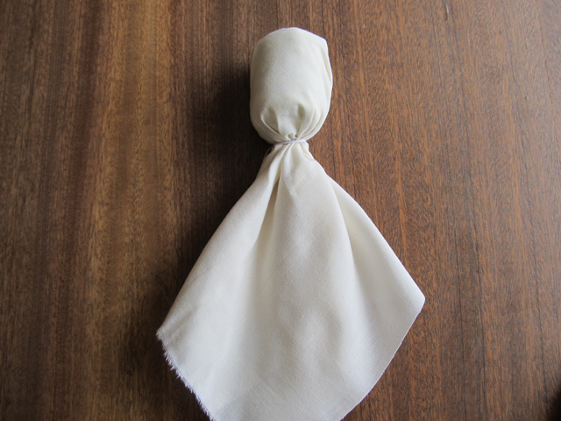

Slide 17
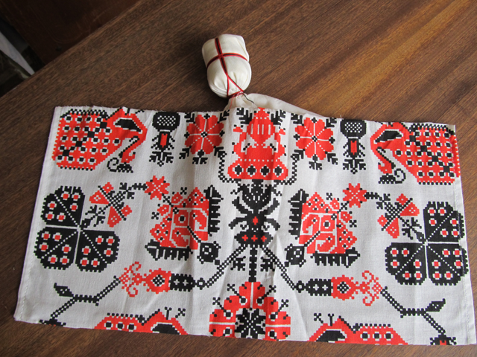

Slide 18
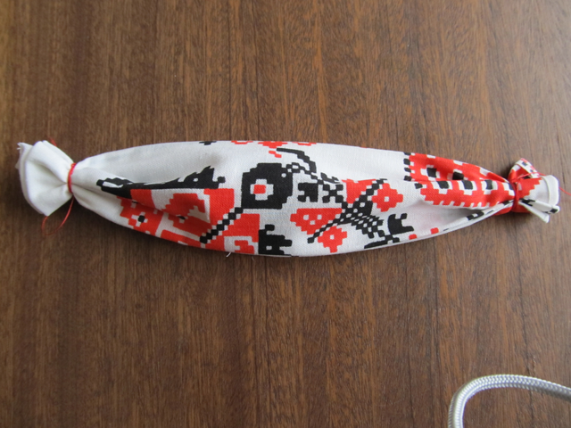

Slide 19
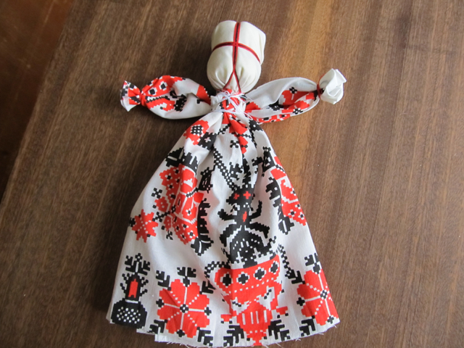

Slide 20
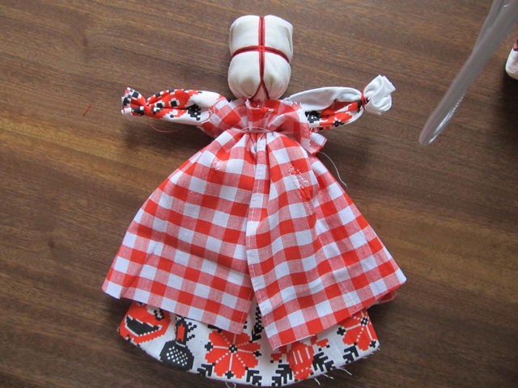

Slide 21
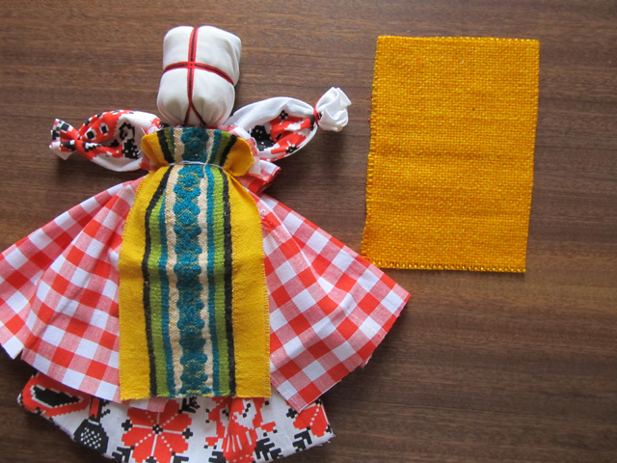

Slide 22
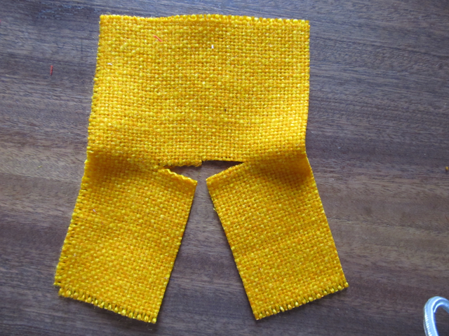

Slide 23
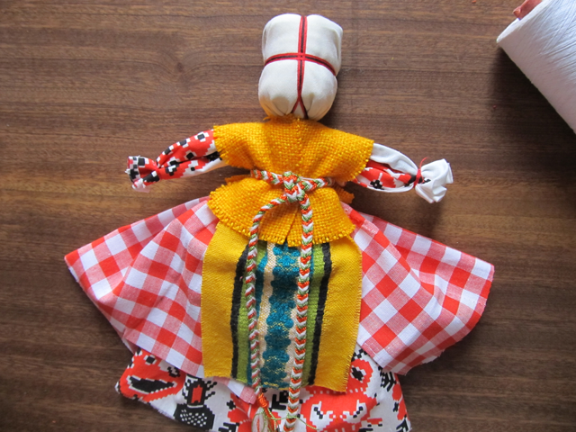

Slide 24
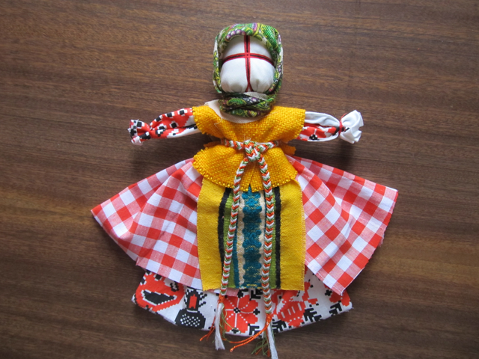

Slide 25

Сьогодні
Домашнє завдання
08.09.2026
Доопрацювати відеоуроки за покликаннями, доопрацювати § 2 (підручник з технологій, ст. 11-14) та виконати практичне завдання на ст. 14 підручника з технологій (в робочому зошиті з технологій розробити ескізний малюнок, згідно моделі-аналогу з зображення та застосування методу фантазування та методу біоніки, майбутньої ляльки-мотанки).

Slide 26
Використані ресурси
https://korysni-porady.info/poradi-batkam/815-yak-zrobiti-lyalku-motanku-svoyimi-rukami.html
https://vsimpptx.com/category/tehnologiyi

